Slide 1
Кафедра психологии здоровья и коррекционнной психологии Волонтёрский отряд «Только вперед» (на базе протезно-ортопедического предприятия г.Курска)
ФЕДЕРАЛЬНОЕ ГОСУДАРСТВЕННОЕ ОБРАЗОВАТЕЛЬНОЕ УЧРЕЖДЕНИЕ ВЫСШЕГО ОБРАЗОВАНИЯ «КУРСКИЙ ГОСУДАРСТВЕННЫЙ МЕДИЦИНСКИЙ УНИВЕРСИТЕТ» МИНИСТЕРСТВА ЗДРАВООХРАНЕНИЯ РОССИЙСКОЙ ФЕДЕРАЦИИ

Slide 2
Базой волонтёрского отряда «Только вперед» является ФГУП «Курское протезно-ортопедическое предприятие» . Отряд сформирован в 2012 году.

Slide 3
Одной из важнейших задач данного волонтёрского отряда стало психологическое сопровождение реабилитационного процесса пациентов с ампутацией нижних конечностей

Slide 4
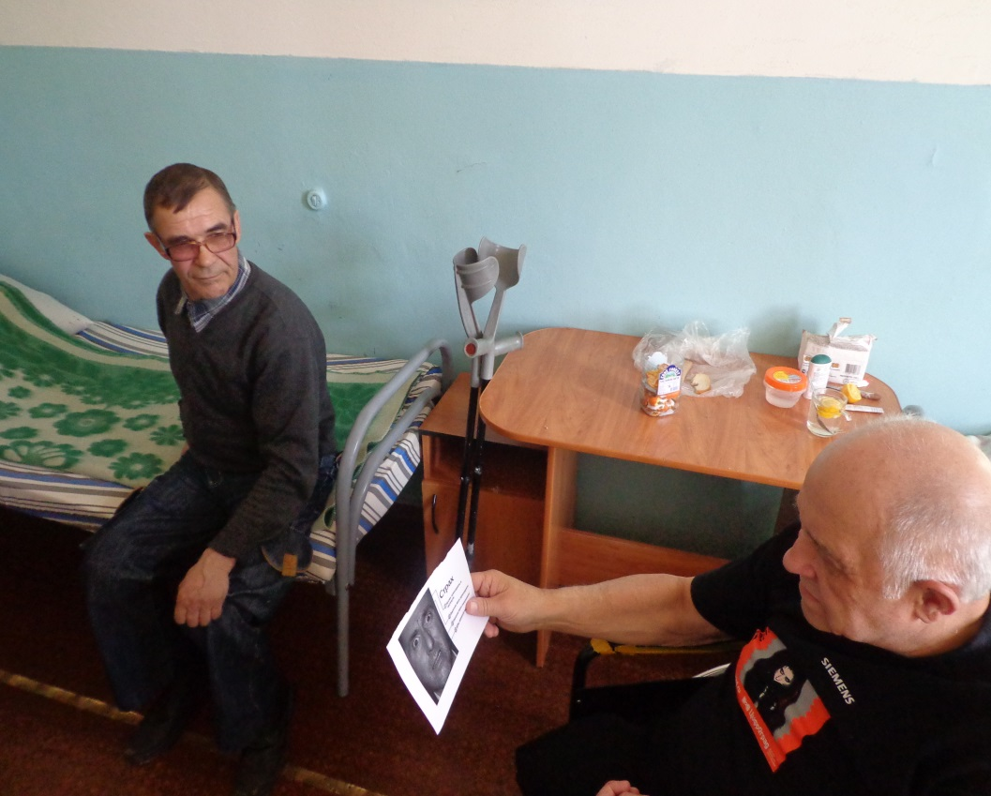
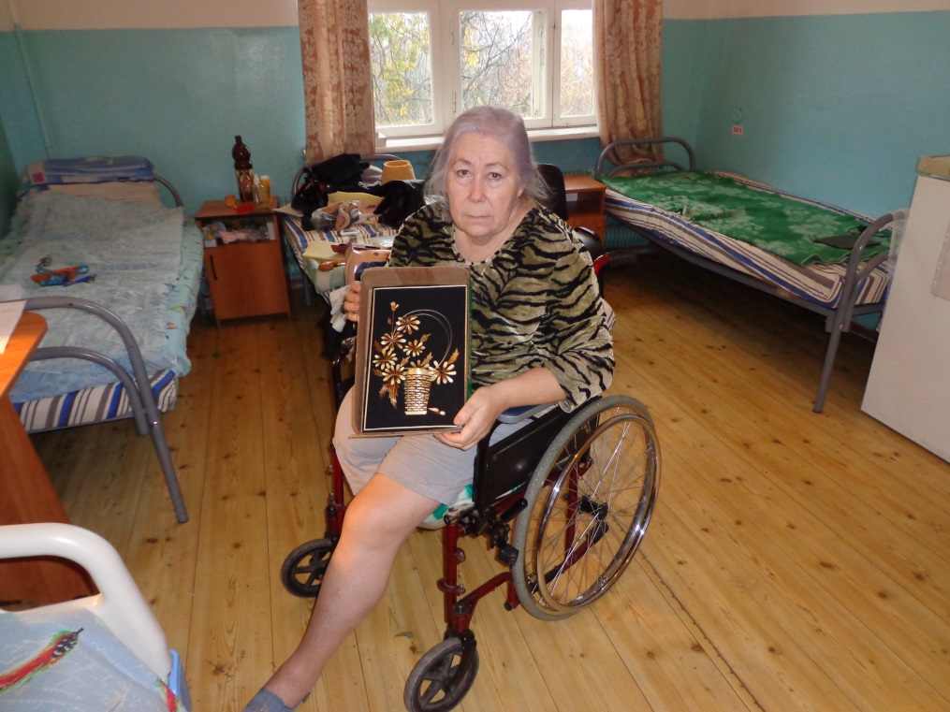
«Только вперед»
Цели проекта:
психологическое сопровождение процесса реабилитации пациентов с ампутацией нижних конечностей.

Slide 5
Задачи волонтерской деятельности
Разработка алгоритма психологического сопровождения пациентов
Диагностика психологических особенностей пациентов
Индивидуальные консультации.
Разработка и реализация программ групповых форм работы по психологическому сопровождению
Разработка и проведение календарно–тематических мероприятий.

Slide 6
Процесс психологического сопровождения людей с ампутацией нижних конечностей включает в себя три этапа:
1 этап «Знакомство и установление контакта»;
2 этап психологической диагностики;
3 этап построения и реализации индивидуальной программы психологического сопровождения;

Slide 7
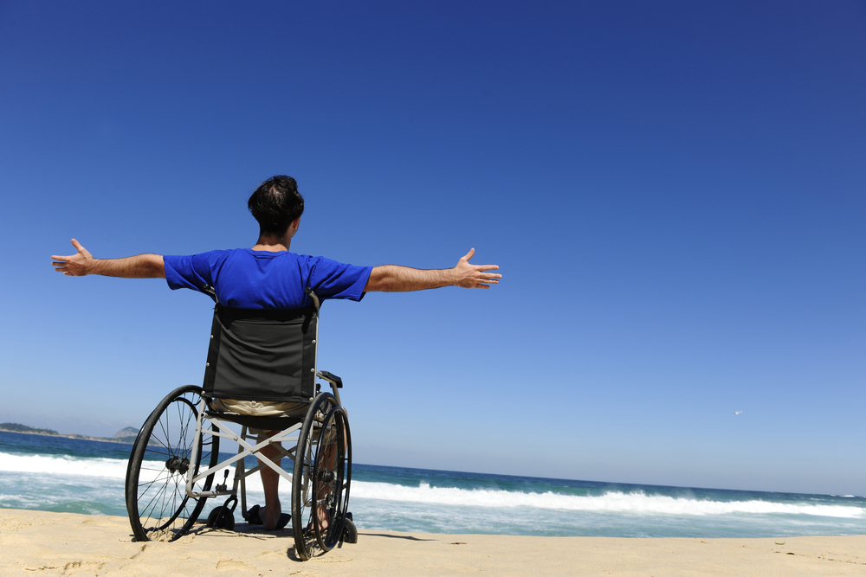
Спасибо за внимание!

